Slide 1
PRINCIPI DI PSICOFARMACOLOGIA

Slide 2
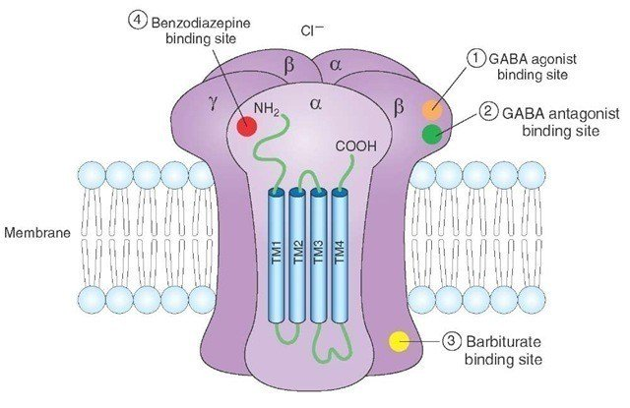
BENZODIAZEPINE
MECCANISMO D’AZIONE
Le benzodiazepine (BDZ) agiscono modulando allostericamente la struttura del recettore GABA_{A}, aumentandone l’affinità verso il GABA e aumentando la frequenza di apertura del canale
In questo modo favoriscono un'iperpolarizzazione e quindi una riduzione dell’eccitabilità delle cellule stesse
APPLICAZIONI CLINICHE
Le BDZ possiedono proprietà sedative, ipnotiche, ansiolitiche, anticonvulsivanti, rilassanti muscolari e amnestiche, che risultano utili in una varietà di indicazioni

Slide 3
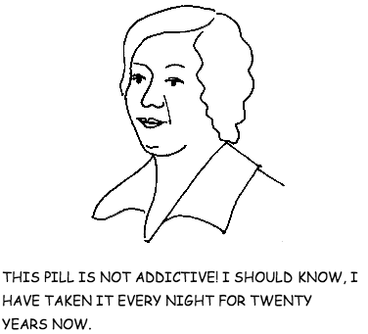
BENZODIAZEPINE
INDICAZIONI
Disturbo da panico
DAG
Insonnia
Astinenza da alcol
Ansia acuta
Convulsioni
Delirium tremens
Premedicazione in anestesia
Il clonazepam è indicato anche nelle parasonnie e in terza linea nel trattamento della restless legs syndrome
In genere si utilizzano in acuto e alla dose minima efficace, in quanto l'uso per oltre 2-4 settimane non è raccomandato a causa del rischio di dipendenza

Slide 4
BENZODIAZEPINE
FARMACOCINETICA
Le BDZ possono essere somministrate per via orale, per via rettale e per via endovenosa e intramuscolare
Hanno un'emivita variabile da poche ore (2h) ad alcuni giorni (100h), per questo motivo vengono utilizzate in diverse patologie per scopi diversi.
Le BDZ con emivita medio-lunga formano numerosi metaboliti attivi e possono più facilmente dar luogo a fenomeni di accumulo; per questo sono sconsigliate negli anziani e nei pz con insufficienza epatica
Le BDZ a emivita brevissima sono utilizzate prevalentemente come ipnoinducenti, in quanto la rapidità di eliminazione consente di evitare gli effetti di hangover, sonnolenza e cefalea al risveglio
Sono metabolizzate a livello epatico e il loro metabolismo può aumentare in caso di associazione barbiturici ed alcool, mentre può essere minore nell'anziano
Lorazepam, Oxazepam, Temazepam metabolizzate a livello renale

Slide 5
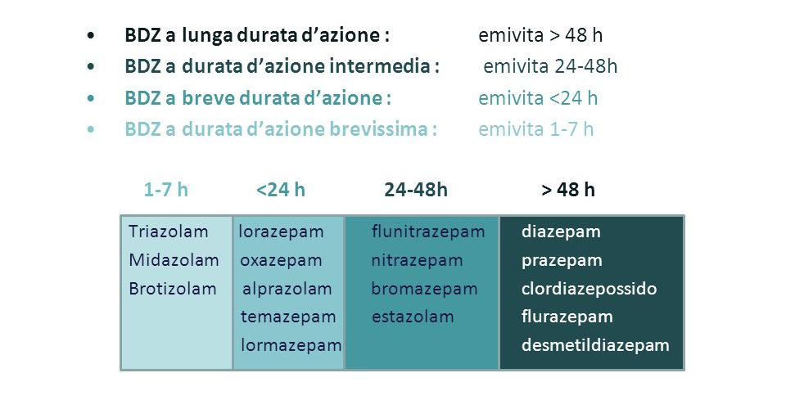

Slide 6
BENZODIAZEPINE
EFFETTI COLLATERALI (1)
Lievi e frequenti
Eccessiva sedazione, stordimento, aumento del tempo di reazione
Astenia, sonnolenza residua diurna
Riduzione delle performance cognitive
Hang-over (effetti residui come: malessere generale, cefalea, sensazione di testa «ovattata»)
Gravi e rari
Atassia
Disartria
Diplopia
Ipotensione
Tremore
Depressione respiratoria
Sintomi paradossi

Slide 7
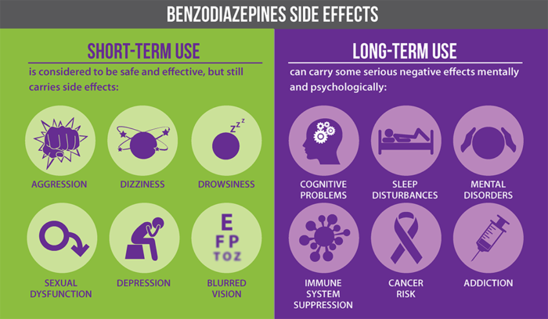
BENZODIAZEPINE

Slide 8
BENZODIAZEPINE
EFFETTI COLLATERALI (2)
Tolleranza
Si manifesta come potere farmacologico diminuito e si sviluppa in tempi relativamente brevi per quanto riguarda gli effetti sedativo-ipnotici. Il soggetto durante il trattamento non risponde più alla dose prescritta del farmaco e per ottenere lo stesso effetto terapeutico è necessaria una dose maggiore di farmaco
Dipendenza
La dipendenza da BDZ, secondo il DSM-IV è caratterizzata da aspetti biologici quali il rebound sintomatologico alla sospensione (brusco ritorno dei sintomi per cui il paziente era stato trattato, ma con maggiore intensità) e/o della sindrome d’astinenza (insonnia, ansia, cefalea, nausea, sudorazione, tremore, tachicardia) e da aspetti psicosociali quali il desiderio persistente della sostanza (craving).
Fattori coinvolti nello sviluppo di dipendenza da BDZ sono: la dose, la durata della somministrazione (in genere 3-4 mesi, ma coi composti a breve emivita anche 4-6 settimane), le caratteristiche farmacologiche della molecola

Slide 9
BENZODIAZEPINE
INTOSSICAZIONE ACUTA
Se prese da sole, esse raramente causano gravi complicanze da sovradosaggio. Tuttavia, la combinazione di questi farmaci con l'alcol, gli oppiacei o gli antidepressivi triciclici alza notevolmente la tossicità
I sintomi da sovradosaggio possono comprendere: sonnolenza, difficoltà di parola, nistagmo, ipotensione, ipocinesia, atassia, coma, depressione respiratoria, fino ad arrivare nei casi più gravi all'arresto cardiorespiratorio
Possono considerarsi molto più sicure rispetto ai loro predecessori (es. barbiturici)
Esiste un antidoto specifico delle BDZ, il flumazenil (Anexate), in grado di spiazzare le BDZ dai siti recettoriali. Il flumazenil in corso di intossicazione va utilizzato quando la FR scende al di sotto di 10/min

Slide 10
Composti ipnotici non ansiolitici
Z COMPOUNDS
Gli ipnotici di questa classe sono Zolpidem, Zaleplon e Zopiclone
Si tratta di nuovi agonisti del recettore benzodiazepinico utilizzati come ipnoinducenti ma meno efficaci come anticonvulsivanti, miorilassantie e ansiolitici probabilmente per una relativa selettività per i recettori GABA_{A} contententi la subunità α₁
Hanno un minor potenziale di dipendenza e abuso rispetto alle BDZ

Slide 11
Composti ipnotici non ansiolitici
ANTAGONISTI DEL RECETTORE 5-HT₂
Basse dosi di trazodone sono ampiamente usate, sia da sole sia insieme a un SSRI/SNRI, per trattare l’insonnia
Gli effetti sedativo-ipnotici possono derivare dalla sua forte attività antagonistica a livello dei recettori 5-HT_{2A} e del recettore α₁ adrenergico, in aggiunta alla sua moderata attività antagonistica sul recettore H₁

